Slide 1
INFORMACIÓN PARA
FAMILIAS

Slide 2
Normativa
Decreto 1/2017, de 10 de enero de 2017.
Orden 5/2017, de 19 de enero (DOCM de 30 de enero) de desarrollo del Decreto.
Orden de 1/2020 de 9 de enero, que modifica la Orden 5/5017. (DOCM 16 de enero).
Resolución de 14 de enero de 2020, por la que se publica la convocatoria de admisión de alumnado para el curso 2020/21.
Instrucciones sobre el proceso.
Resoluciones de las personas titulares de cada Delegación Provincial sobre áreas de influencia, centros adscritos y reserva de puestos escolares vacantes para Alumnos de Inclusión Educativa.

Slide 3
Plazos y fechas
1. Plazo de Admisión:
Del 3 al 28 de febrero
2. Plazo Extraordinario:
A partir del 24 de junio
Desde el 1 de marzo hasta el 23 de Junio NO habrá posibilidad de registro de solicitudes.

Slide 4
Plazo de Admisión: 3 al 28 de febrero
Solicitudes por Papás 2.0.
Alumnado de nueva incorporación al sistema educativo (3 años).
Alumnado que para cambiar de etapa debe solicitar un centro distinto al actual (paso de un CEIP a un IES).
Alumnado que solicita un cambio de centro.
Alumnado que se encuentra cursando 4º de ESO y solicita la confirmación de su centro para cursar Bachillerato.
IMPORTANTE
Aquellos solicitantes que deseen un cambio de centro NO deberán consignar su centro actual entre las preferencias de su solicitud. De hacerlo así, perderían su derecho a permanecer en él en caso de no conseguir el cambio esperado, salvo en el caso de solicitar Artes.

Slide 5
Solicitudes a través de Papás 2.0.

Slide 6
Papás 2.0.
La solicitud debe ir firmada por los dos progenitores/as o tutores/as legales.
En Bachillerato, puede ir firmada solo por uno/a o el propio/a alumno/a si es mayor de edad, EXCEPTO SI SE MARCA EL APARTADO DE RENTA, DEBIENDO IR FIRMADA POR LOS DOS.
En caso de localidades con varios centros es conveniente completar hasta 6 opciones. De no ser así, se considerarán las casillas vacías como que eligen “cualquier centro” de su área de influencia.
Es obligatorio que todos los usuarios mayores de edad registren un correo electrónico de uso personal en el primer acceso. Este correo luego es utilizado para el envío de notificaciones (registro correcto de la solicitud, aviso de publicaciones,...) y para establecer una nueva contraseña de acceso en caso de haberla olvidado.

Slide 7
Papás 2.0.
El anexo de miembros computables aparece en la solicitud.
Obligatoriedad de marcar SÍ o NO en los criterios.
Posibilidad de registro en los centros por un funcionario por delegación del director.
Las solicitudes de confirmación de 4ºESO para Bachillerato se realizarán también por Papás.
Las Reclamaciones, tanto a la baremación como a la adjudicación provisionales, también por Papás 2.0.

Slide 8
BAREMACIÓN.
Existencia de hermanos matriculados, o hermanas matriculadas, en el centro.
Proximidad al domicilio o del lugar de trabajo de alguno de sus padres, madres, tutores o tutoras legales..
Existencia de padres, madres o tutores o tutoras legales que trabajen en el centro.
Concurrencia de discapacidad en el alumno o alumna, o en algunos de sus padres, madres, tutores o tutoras legales, hermanos o hermanas.
Condición legal de familia numerosa.
Situación de acogimiento familiar del alumno o la alumna.
Renta per cápita de la unidad familiar.
Expediente académico (sólo para Bachillerato).

Slide 9
Existencia de hermanos matriculados o hermanas matriculadas en el centro y padres, madres, tutores o tutoras legales que trabajen en el mismo. (Máximo 10 puntos)
Por existencia de hermanos o hermanas en el centro:
10 puntos.
Por existencia de padres, madres, tutores o tutoras legales que trabajen en el centro:
8 puntos.

Slide 10
2. Proximidad al domicilio (máximo 10 puntos).
Domicilio en el área de influencia del centro: 10 puntos.
Domicilio laboral, o lugar de trabajo, en el área de influencia del centro: 8 puntos.
Domicilio familiar, laboral o lugar de trabajo en área de influencia limítrofes del Centro: 5 puntos.
Otras áreas de influencia dentro del mismo municipio: 3 puntos.
Otros municipios con centro escolar sostenido con fondos públicos: 0 puntos.
En ningún caso se puede sumar los puntos del domicilio laboral con los correspondientes al domicilio familiar.
Ambos criterios no son excluyentes entre sí (pueden ser alegados los dos), el sistema opta por el criterio más favorable para el interesado o interesada en cada caso.

Slide 11
3. Concurrencia de discapacidad igual o superior al 33% en el alumno o alumna, en algunos de sus padres, madres, tutores o tutoras legales, hermanos o hermanas. (máximo 2 puntos).
Por discapacidad en el alumno o alumna solicitante: 2 puntos.
Por discapacidad en alguno de sus padres, madres, tutores o tutoras legales del alumno o alumna solicitante: 1 punto.
Por discapacidad en alguno de los hermanos o hermanas del alumno o alumna solicitante: 0,5 puntos.

Slide 12
4. Condición legal de familia numerosa. (máximo 2 puntos)
Familia numerosa de categoría especial: 2 puntos.
Familia numerosa de categoría general: 1 punto.

Slide 13
5. Acogimiento familiar.
Situación de acogimiento familiar del alumno o la alumna: 2 puntos.

Slide 14
6. Rentas anuales de la unidad familiar * (máximo 1 punto).
Rentas per cápita igual o inferior al IPREM 2018 (7.519,59 €/año): 1 punto.
Rentas per cápita que no superen el doble del IPREM 2018 (15,039,18 €/año): 0,5 punto.
Rentas per cápita superior al doble del IPREM 2018: 0 puntos.
*Si han presentado Declaración de la Renta 2018: Suma de las casillas 435 (Base imponible general) y 460 (Base imponible del ahorro).
*Si no se ha presentado Declaración de la Renta en 2018: Se realizarán las siguientes operaciones en las cuantías imputadas en el Certificado Tributario de IRPF de 2018, expedido por la Agencia Tributaria: Rendimientos íntegros del trabajo + Rendimientos del capital mobiliario + Ganancias patrimoniales sometidas a retención - Gastos deducibles de estos rendimientos conforme a la normativa tributaria.

Slide 15
7. Expediente académico (Solo para Bachillerato)
Nota media de 1º a 3º de ESO
Nota media entre 5 y 5,9: 1 punto.
Nota media entre 6 y 6,9: 2 puntos.
Nota media entre 7 y 7,9: 3 puntos.
Nota media entre 8 y 8,9: 4 puntos.
Nota media entre 9 y 10: 5 puntos.

Slide 16
CRITERIOS DE DESEMPATE (a igualdad de puntos).
1. Hermanos matriculados o hermanas matriculadas en el centro.
2. Mayor puntuación, por este orden, en:
Proximidad al centro del domicilio familiar, o del lugar de trabajo.
Existencia de padres, madres, tutores o tutoras legales que trabajen en el centro.
Discapacidad en el alumno, alumna, padres, madres, tutores o tutoras legales, hermanos o hermanas.
Condición legal de familia numerosa.
Situación de acogimiento familiar del alumno o alumna.
Rentas anuales de la unidad familiar.
Expediente académico, en el caso de Bachillerato.
3. Número aleatorio de solicitud (sorteo 23 de abril de 2020).

Slide 17
CÓMO REALIZAR SOLICITUDES
Se accede a Papás 2.0 por el siguiente enlace:
https://papas.jccm.es
Para más información sobre acceso o recuperación de contraseñas en el Portal de Educación puede consultar
cómo acceder a Papás (https://goo.gl/CEyj5e)
NOTA: En las siguientes diapositivas aparece “Solicitud de admisión en E. Infantil, E. Primaria y E.S.O.” pero el procedimiento es el mismo en Bachillerato.

Slide 18
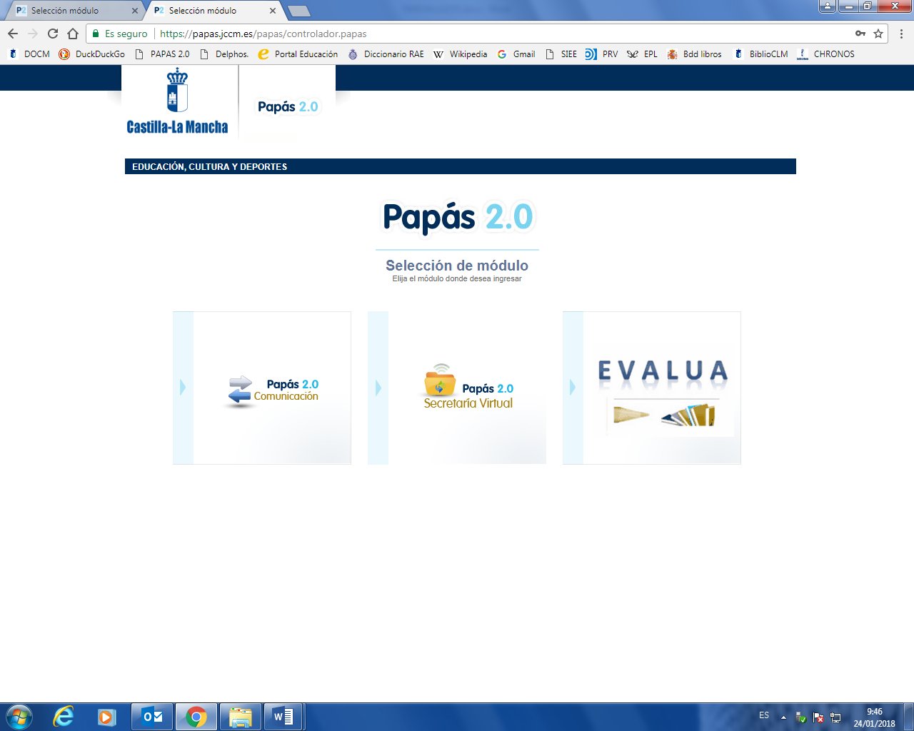
Después de entrar en Papás pinchamos en “Secretaría Virtual” para acceder.

Slide 19
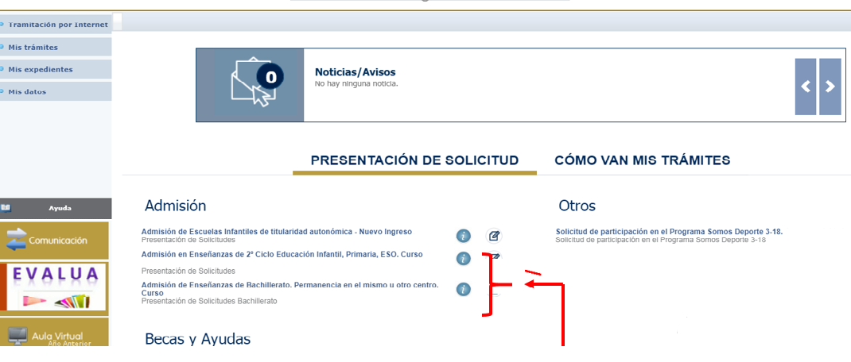
2020-2021
2020-2021
Hacemos clic en nuestra convocatoria y ya nos salen los posibles solicitantes.

Slide 20
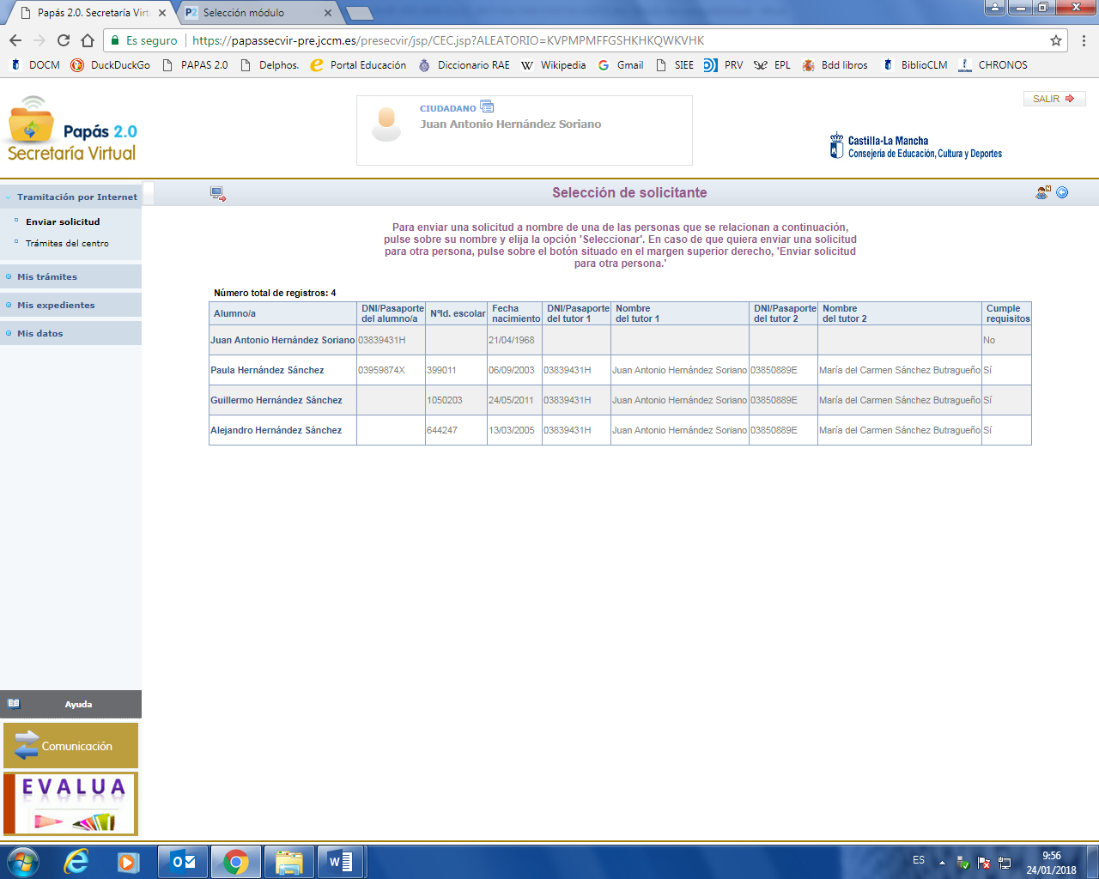
Si nuestro/a hijo/a no está escolarizado/a, pulsamos sobre el botón del “muñeco” de la parte superior izquierda.

Slide 21
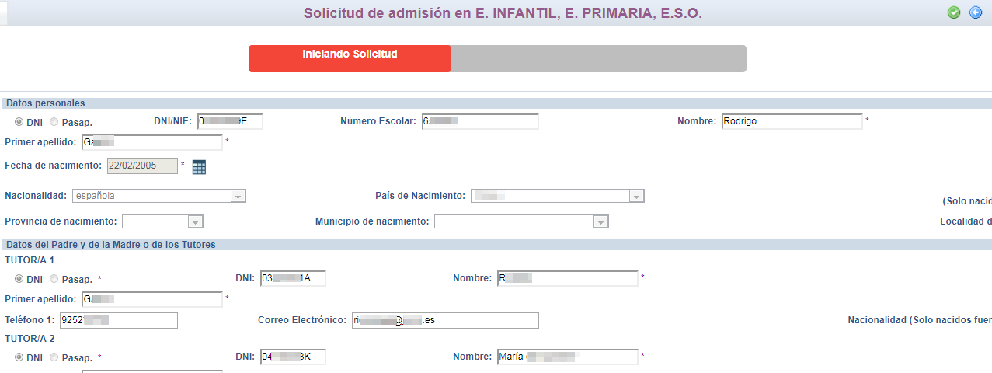
Aparece ya la pantalla en la que, si no estuviesen rellenados, debemos ir cumplimentando todos nuestros datos.
En ella aparece una barra de progreso que nos indica qué parte de la solicitud se ha rellenado.

Slide 22
Educación Secundaria Obligatoria:
En el apartado “Solicita que se admita al alumno o alumna que se cita en uno de los siguientes centros, por orden de prioridad” indicaremos los centros educativos deseados por orden de preferencia.
Se pueden consultar los centros de interés según la zona educativa en el portal de Educación, para el caso de localidades en que exista más de una zona educativa.
Se completan el resto de apartados.

Slide 23
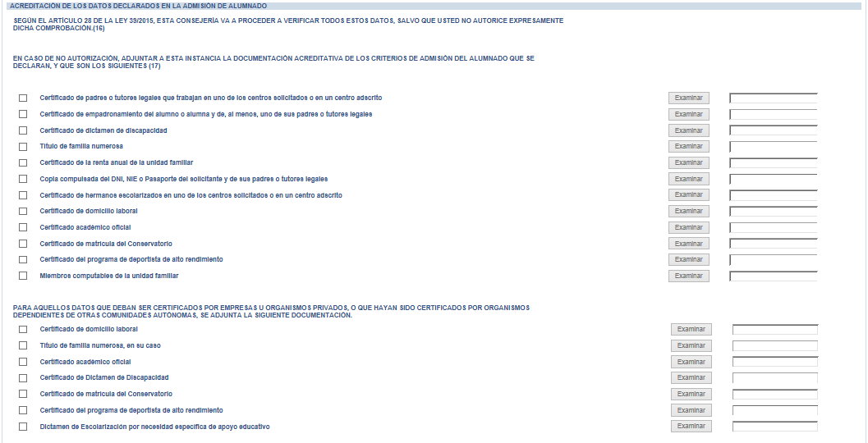
Para aquellos datos que no se autorice a hacer la comprobación es necesario adjuntar la documentación oportuna que justifique los criterios alegados en la solicitud, para ello se pulsa donde pone “Examinar” de modo que se acceda a la carpeta de su ordenador en la que está el documento justificativo y se adjunta. Los documentos a adjuntar deberán tener formato PDF, con un máximo de 5 MB y en el nombre únicamente letras, números y el guión alto. (En caso de no adjuntar la documentación de manera telemática, se deberá aportar de manera presencial en la Secretaria del centro solicitado como 1ª opción).

Slide 24
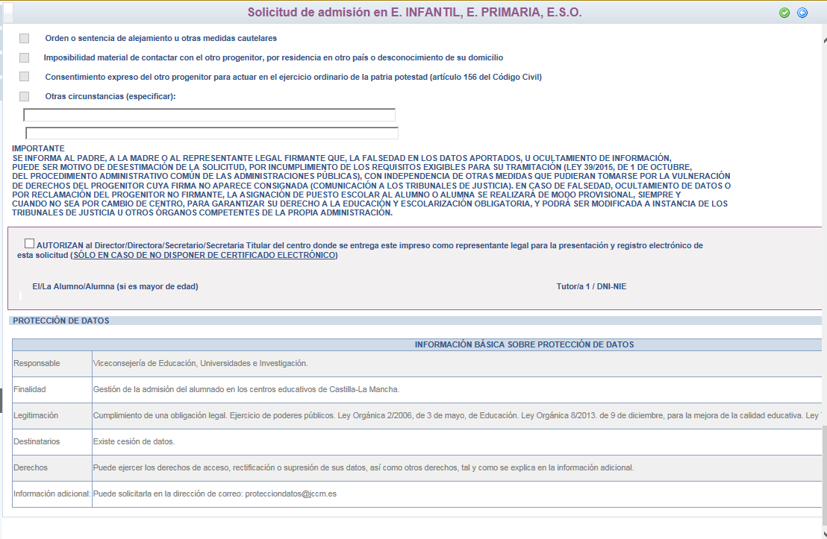
Al terminar se pincha en la opción de firma.

Slide 25
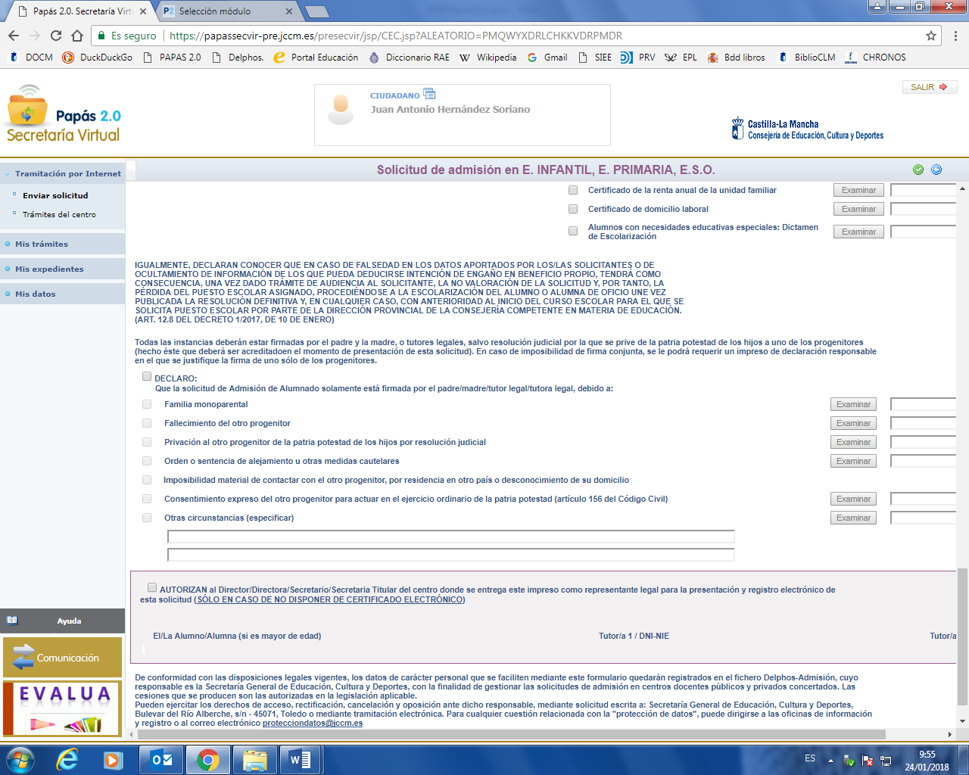
Deberán realizar la firma telemática LOS DOS progenitores/as o los dos tutores/as legales del alumno/alumna. En Bachillerato cuando se marque, a efectos de baremación, el criterio de RENTA.
EN CASO CONTRARIO NO SE REGISTRA LA SOLICITUD
Únicamente en los casos que contempla la normativa para que la solicitud solo pueda ser firmada por uno de los progenitores/as o tutores/as legales, la persona firmante deberá rellenar la declaración adjuntando la documentación responsable que justifique la razón de por qué se da esta situación. Para ello se pulsa donde pone “Examinar” de modo que se acceda a la carpeta de su ordenador en la que está el documento justificativo y se adjunta. Los documentos a adjuntar deberán tener formato PDF, un máximo de 5 MB y en el nombre únicamente letras, números y el guion alto. Después se firma y se continúa el proceso de la misma forma.

Slide 26
El sistema realiza ahora una serie de comprobaciones sobre nuestra solicitud. Si todo es correcto, nos muestra un resumen de la misma. Si no es así, nos avisa de ello y podemos corregir los errores.
Cuando toda la información está correctamente introducida aparece este
mensaje.
A continuación es necesario pulsar el botón de firma para continuar con el proceso de teletramitación.

Slide 27
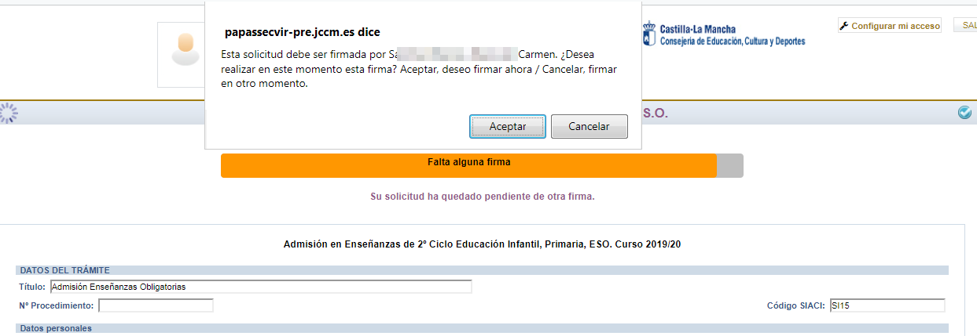
El sistema nos recuerda que la solicitudes deben ser firmadas por los dos progenitores/as o tutores/as legales, incluidas las solicitudes de Bachillerato en las que se ha marcado el apartado de RENTA.
Si acepta le saldrá otra pantalla con un resumen de la solicitud con el botón para la firma con usuario y contraseña de Papás 2.0 del segundo tutor.
Y si no, el segundo tutor puede firmarlo en cualquier momento entrando en Papás 2.0. Tendrá la solicitud pendiente de firma hasta completar el proceso.

Slide 28
2020/21
Finalmente, el programa nos mostrará nuestra solicitud tramitada correctamente, indicándonos cuándo se ha registrado. En la barra de progreso aparece “Su solicitud ha sido presentada” y queda completada y en verde.

Slide 29
2020/2021
2020/2021

Slide 30
RENUNCIA AL PROCESO DE ADMISIÓN
Alumnado que solicitó cambio de centro y quiere permanecer en
su centro de procedencia.
Hasta el día 3 de junio de 2020 – por Papás

Slide 31
LISTAS DE ESPERA
Oferta de vacantes resultantes – sólo para el alumnado que ha participado en el proceso de admisión, incluidos los alumnos/as de Inclusión Educativa y:
No hubieran obtenido plaza en un centro de su elección.
Hermanos o hermanas que se escolaricen por primera vez en la localidad y soliciten ser agrupados en un centro.
El alumnado que pueda mejorar la opción adjudicada.
Solicitudes del 16 al 23 de junio - Por papás
El alumnado que, pudiendo optar a la oferta de vacantes resultantes no realiza la solicitud en plazo, no participará en este proceso y permanecerá en el/los centros adjudicados en la definitiva.
Adjudicación telemática – 17 de julio

Slide 32
Plazo Extraordinario A partir del 24 de junio
1. Traslados de localidad.
Empadronamiento del alumno/a solicitante con sus progenitores o tutores legales en la nueva localidad o certificado laboral expedido por la empresa.
2. Traslados por circunstancias que respondan a casos excepcionales, tales como violencia de género o acoso escolar.
Adjuntar un modelo de solicitud adicional en el que se exponga la circunstancia concurrente en su caso, aportando la documentación acreditativa correspondiente, para su supervisión por el Servicio Provincial de Inspección Educativa.
3. Alumnado que no haya participado en el proceso de admisión y deba escolarizarse.
Empadronamiento del alumno/a solicitante con sus progenitores o tutores legales.
4. Alumnado que participó en el proceso de admisión, se le adjudicó cambio de centro y repite curso.
Adjuntar un modelo de Solicitud de “Expone y solicita”.

Slide 33
Calendario (enero)
Publicación de áreas de influencia y vacantes.
Constitución de las diferentes Comisiones.
ENERO 2020
L | M | M | J | V | S | D
 |  | 1 | 2 | 3 | 4 | 5
6 | 7 | 8 | 9 | 10 | 11 | 12
13 | 14 | 15 | 16 | 17 | 18 | 19
20 | 21 | 22 | 23 | 24 | 25 | 26
27 | 28 | 29 | 30 | 31
Descanso de Navidad

Slide 34
Calendario (febrero)
Comienzo del plazo de presentación de solicitudes.
FEBRERO 2020
L | M | M | J | V | S | D
 |  |  |  |  | 1 | 2
3 | 4 | 5 | 6 | 7 | 8 | 9
10 | 11 | 12 | 13 | 14 | 15 | 16
17 | 18 | 19 | 20 | 21 | 22 | 23
24 | 25 | 26 | 27 | 28 | 29
24 y 25 - Dias de libre disposición o Carnaval
Último día de presentación de solicitudes.

Slide 35
Calendario (abril)
Publicación del baremo provisional. Reclamaciones hasta el 27 de abril.
ABRIL 2020
L | M | M | J | V | S | D
 |  | 1 | 2 | 3 | 4 | 5
6 | 7 | 8 | 9 | 10 | 11 | 12
13 | 14 | 15 | 16 | 17 | 18 | 19
20 | 21 | 22 | 23 | 24 | 25 | 26
27 | 28 | 29 | 30
Descanso 2º Trimestre
Sorteo público para resolver situaciones de empate.
Fin de periodo de reclamaciones al baremo provisional.

Slide 36
Calendario (mayo)
Inicio del plazo de adjudicación provisional de Alumnado de Inclusión Educativa. Finaliza el 12.
MAYO 2020
L | M | M | J | V | S | D
 |  |  |  | 1 | 2 | 3
4 | 5 | 6 | 7 | 8 | 9 | 10
11 | 12 | 13 | 14 | 15 | 16 | 17
18 | 19 | 20 | 21 | 22 | 23 | 24
25 | 26 | 27 | 28 | 29 | 30 | 31
1 de Mayo
Publicación del baremo definitivo y Resolución provisional. Plazo de reclamaciones hasta el 28 de mayo.
Fin del periodo de reclamaciones a la Resolución provisional.

Slide 37
Calendario (junio)
Fin del Plazo de RENUNCIA al proceso de admisión. Por Papás.
JUNIO 2020
L | M | M | J | V | S | D
1 | 2 | 3 | 4 | 5 | 6 | 7
8 | 9 | 10 | 11 | 12 | 13 | 14
15 | 16 | 17 | 18 | 19 | 20 | 21
22 | 23 | 24 | 25 | 26 | 27 | 28
29 | 30
11 - Corpus Christi
Publicación de la Resolución definitiva. Comunicación definitiva de Inclusión Educativa. Vacantes definitivas.
Plazo de solicitudes LISTAS DE ESPERA. Hasta el 23 de junio. Por Papás
Inicio del plazo de matriculación
ESO Y BACHILLERATO.
Finaliza el 10 de Julio.
Inicio del plazo de matriculación E. INFANTIL Y PRIMARIA. Finaliza el 26 de junio.
Comienzan las solicitudes de PLAZO EXTRAORDINARIO. Por Papás

Slide 38
Calendario (julio).
JULIO 2020
L | M | M | J | V | S | D
 |  | 1 | 2 | 3 | 4 | 5
6 | 7 | 8 | 9 | 10 | 11 | 12
13 | 14 | 15 | 16 | 17 | 18 | 19
20 | 21 | 22 | 23 | 24 | 25 | 26
27 | 28 | 29 | 30 | 31
Fin del plazo de matriculación ESO y Bachillerato.
Publicación de adjudicaciones de listas de espera (oficio, agrupamiento de hermanos, mejora de opción). Todos los niveles. Matrícula 1 a 4 de septiembre.

Slide 39
Calendario (septiembre).
SEPTIEMBRE 2020
L | M | M | J | V | S | D
 | 1 | 2 | 3 | 4 | 5 | 6
7 | 8 | 9 | 10 | 11 | 12 | 13
14 | 15 | 16 | 17 | 18 | 19 | 20
21 | 22 | 23 | 24 | 25 | 26 | 27
28 | 29 | 30
Publicación de adjudicación de solicitudes de “plazo extraordinario”. Todos los niveles
Después de esta adjudicación: Notificación de centro a interesados e interesadas.

Slide 40
¡MUY IMPORTANTE!
LA MATRICULACIÓN EN LOS PLAZOS ESTABLECIDOS ES OBLIGATORIA SIN EXCEPCIÓN.
EL ALUMNO/A QUE NO SE MATRICULE EN ESTOS PLAZOS, PERDERÁ LA PLAZA ADJUDICADA, OFERTÁNDOSE COMO VACANTE RESULTANTE O A SOLICITANTES DE PLAZO EXTRAORDINARIO.
Todas personas solicitantes que hayan sido adjudicadas definitivamente y NO formalicen su matrícula en el plazo indicado, perderán el derecho a la plaza asignada.
Según el caso, se les adjudicará centro de oficio o permanecerán en el mismo.

Slide 41
CANALES DE INFORMACIÓN.
Información para las familias:
Guía para las familias.
Portal de Educación:
http://www.educa.jccm.es
Centros Educativos.
Teléfono Único de Información (012).

Slide 42
Muchas Gracias por vuestra atención.

